Slide 1
Выпускная квалификационная работа по курсу «Data Science» Тема: прогнозирование конечных свойств композиционных материалов
Слушатель: Карпов Филипп Алексеевич

Slide 2
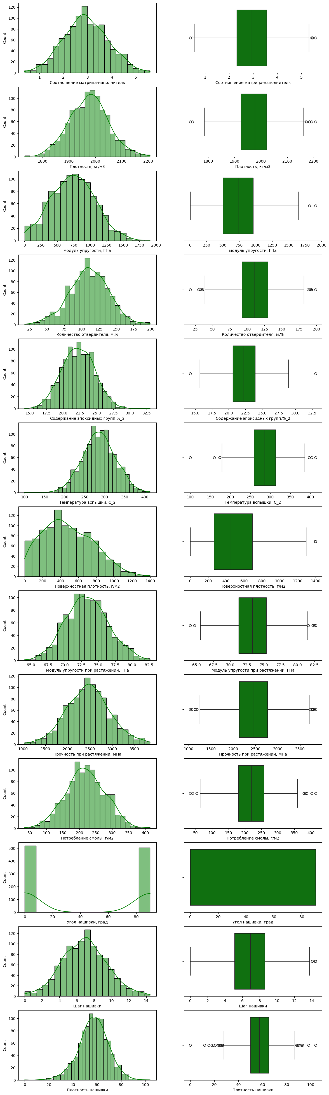
Разведочный анализ данных
Результаты
Всего 1023 объекта,
13 признаков, 3 из которых целевые
¹
Все характеристики являются числовыми, пропусков в данных нет
²
Каких-либо зависимостей между признаками не выявлено, попарные коэффициенты корреляции близки
к 0
³
График попарного рассеяния точек не выявил зависимостей, видны выбросы
⁴

Slide 3
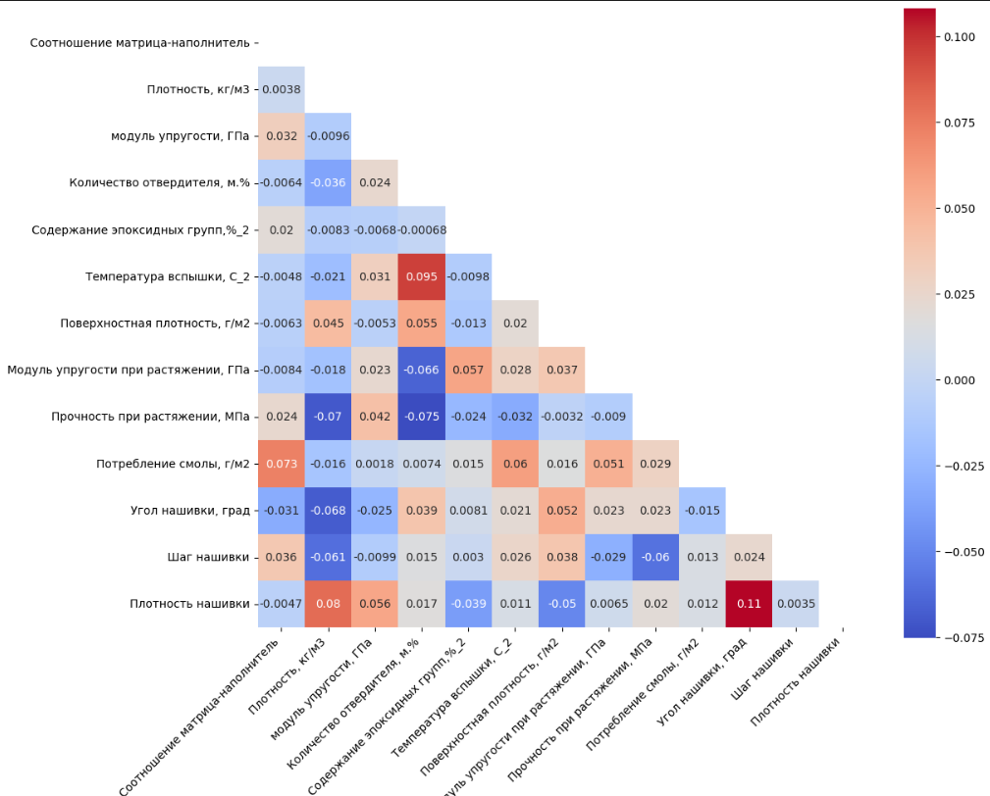
Разведочный анализ данных
Результаты
Всего 1023 объекта,
13 признаков, 3 из которых целевые
¹
Все характеристики являются числовыми, пропусков в данных нет
²
Каких-либо зависимостей между признаками не выявлено, попарные коэффициенты корреляции близки
к 0
³
График попарного рассеяния точек не выявил зависимостей, видны выбросы
⁴

Slide 4
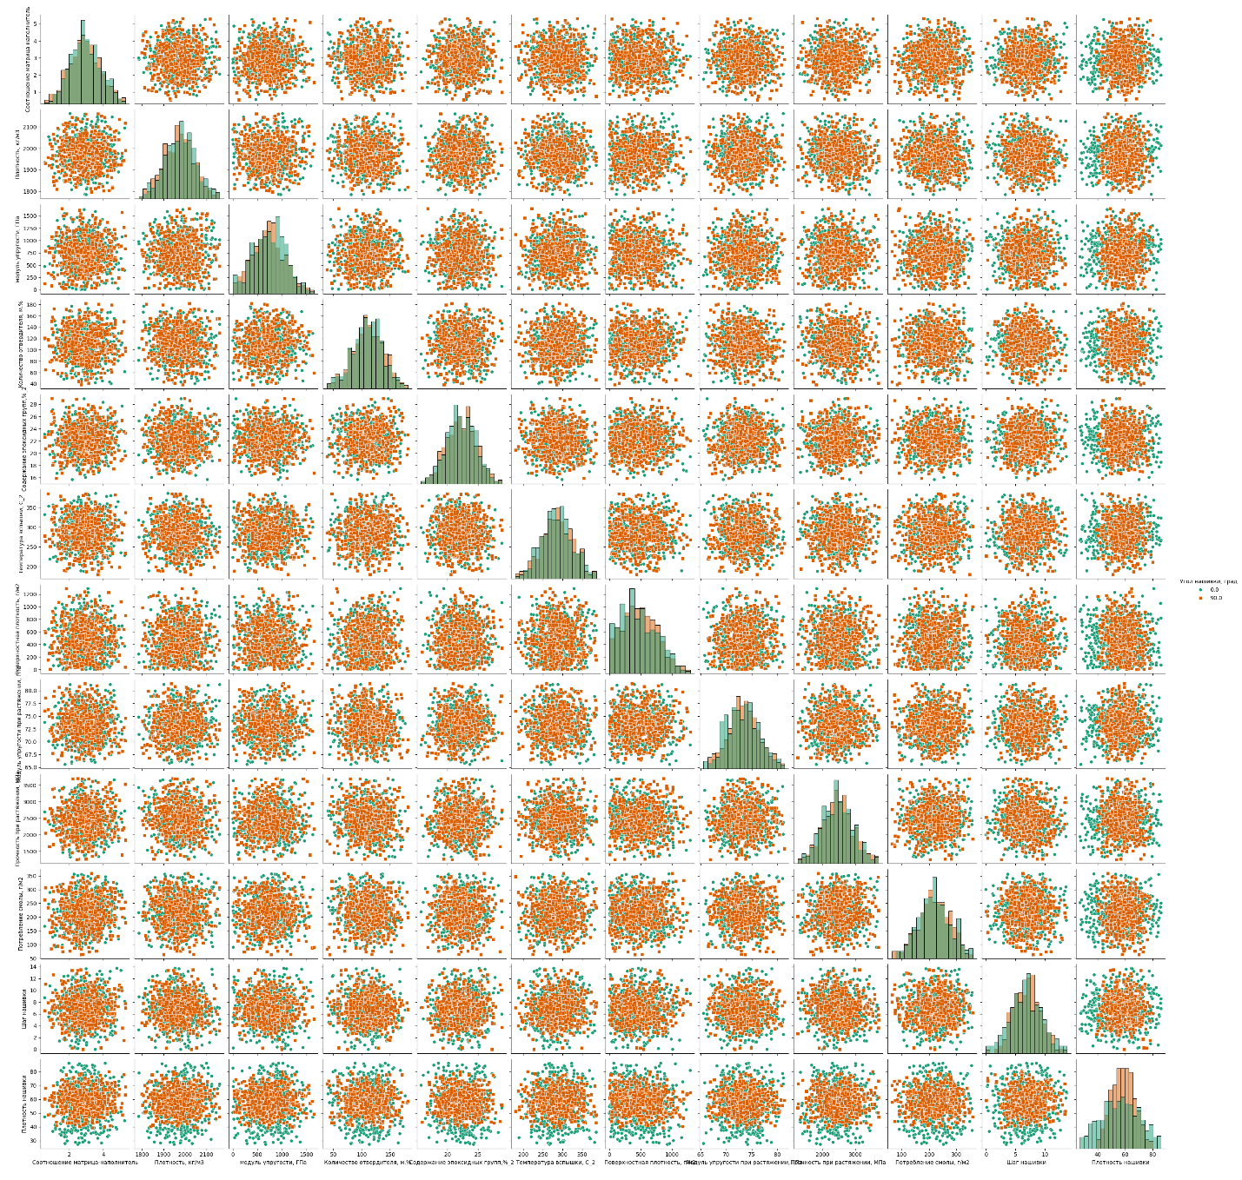
Разведочный анализ данных
Результаты
Всего 1023 объекта,
13 признаков, 3 из которых целевые
¹
Все характеристики являются числовыми, пропусков в данных нет
²
Каких-либо зависимостей между признаками не выявлено, попарные коэффициенты корреляции близки
к 0
³
График попарного рассеяния точек не выявил зависимостей, видны выбросы
⁴

Slide 5
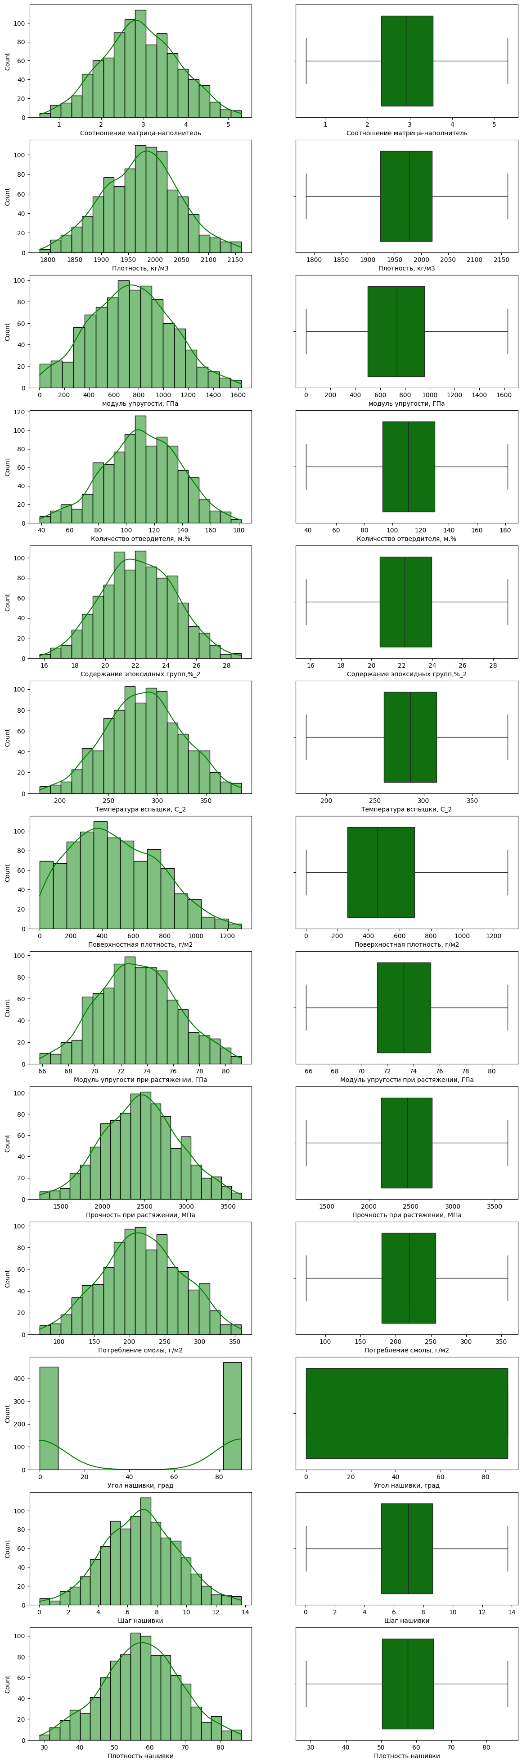
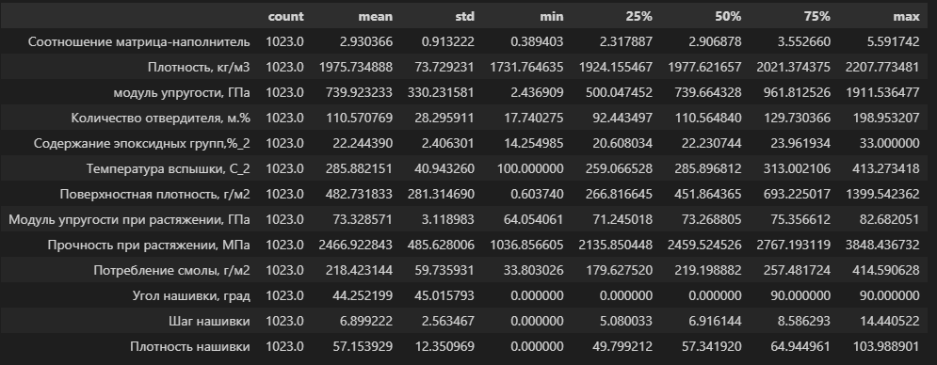
Предобработка данных
Гистограммы распределения и диаграммы "ящика с усами" после удаления выбросов
Проведено:
Удаление выбросов методом межквартильного интервала, т.к. для некоторых признаков наблюдаем ассиметричное распределение
Описательная статистика до обработки

Slide 6
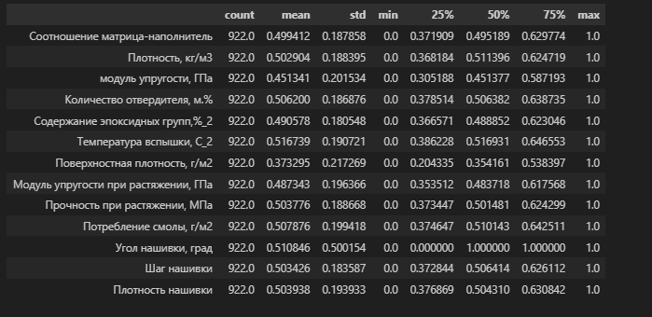
Предобработка данных
Проведены:
Нормализация с помощью MinMaxScaler библиотеки sklearn, привела все признаки к диапазону от 0 до 1.
Описательная статистика до обработки
Описательная статистика после обработки

Slide 7
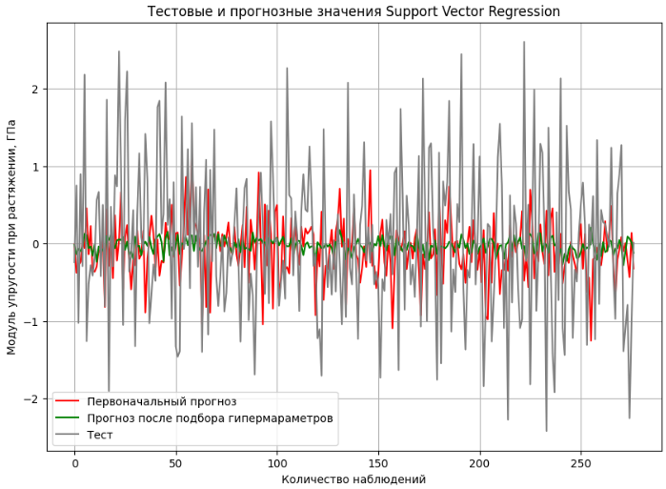
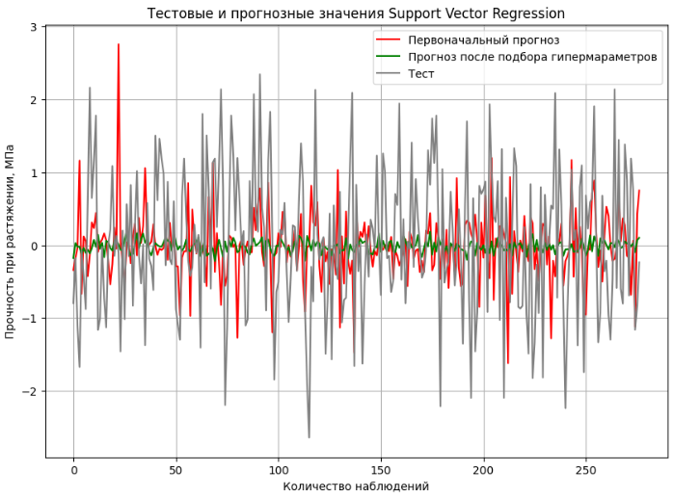
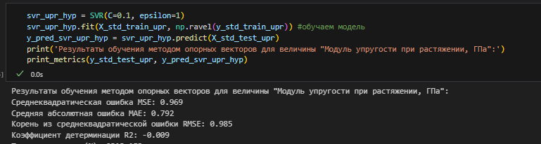
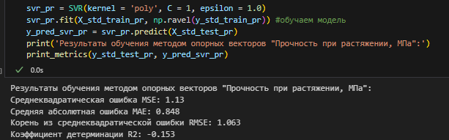
Метод опорных векторов
Модуль упругости при растяжении
Прочность при растяжении

Slide 8
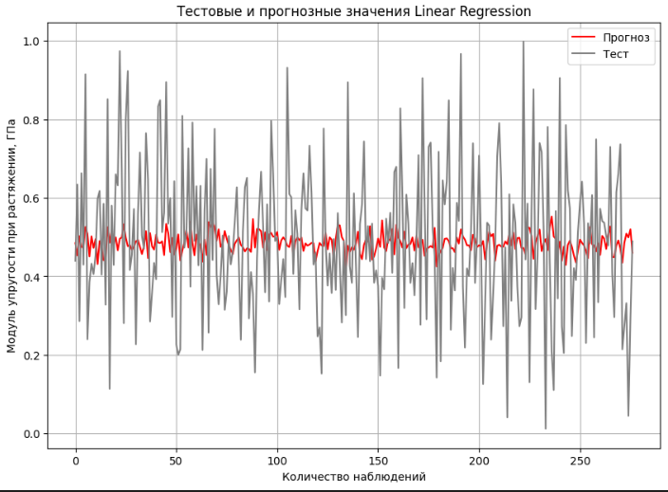
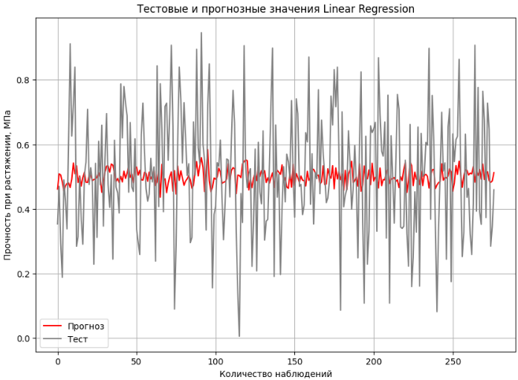
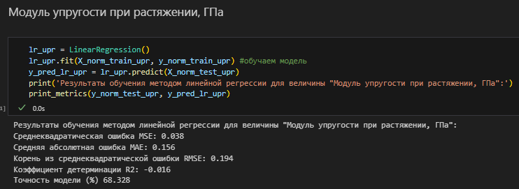
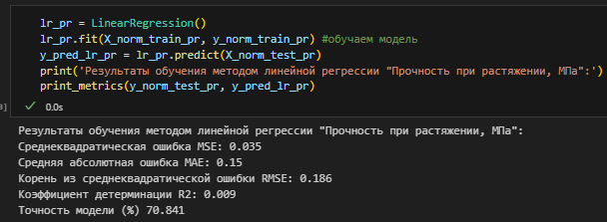
Линейная регрессия
Модуль упругости при растяжении
Прочность при растяжении

Slide 9
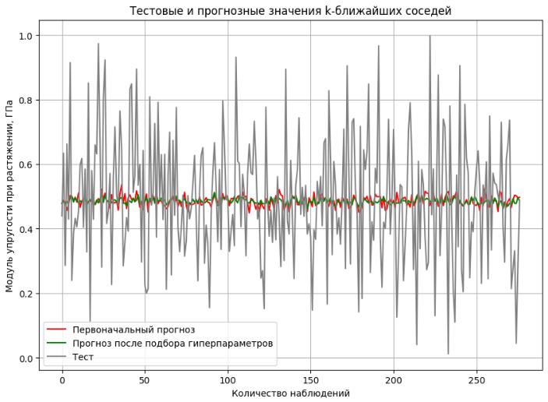
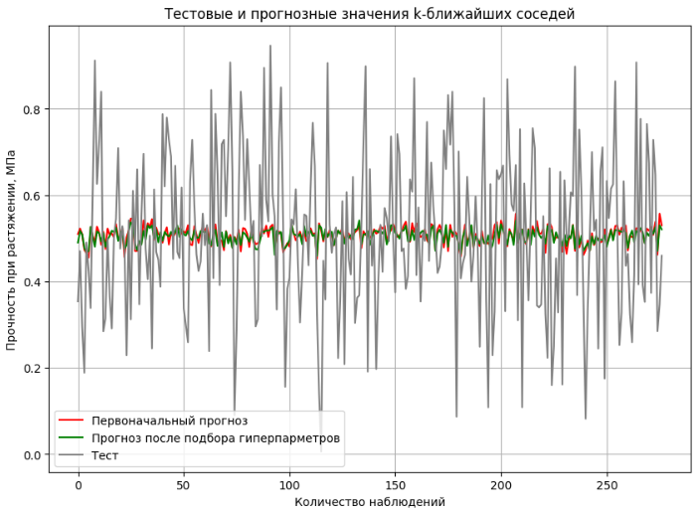
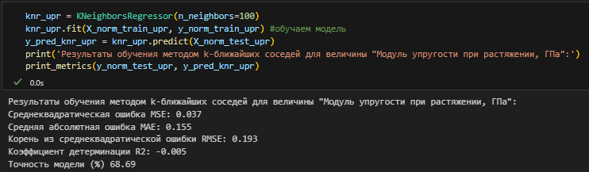
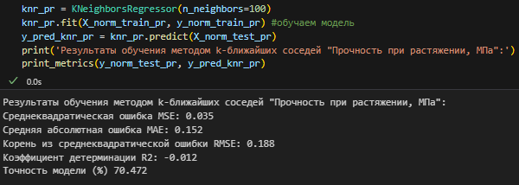
k-ближайших соседей
Модуль упругости при растяжении
Прочность при растяжении

Slide 10
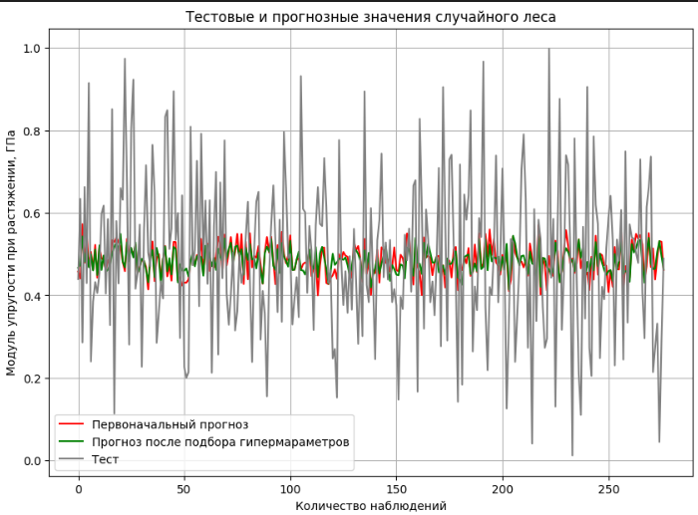
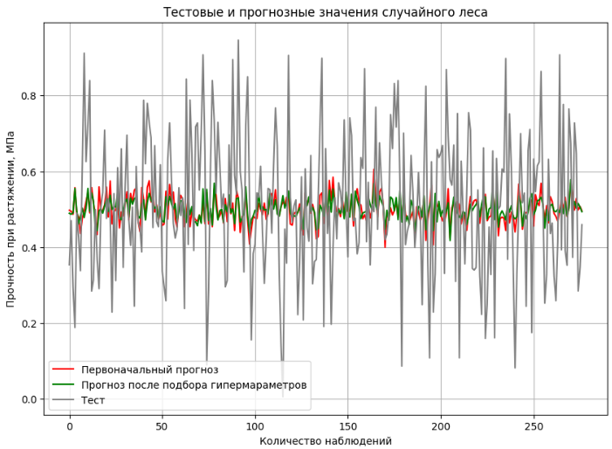
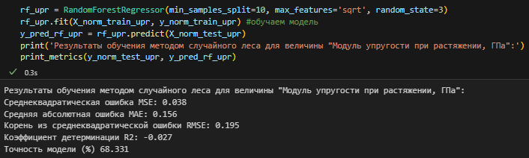
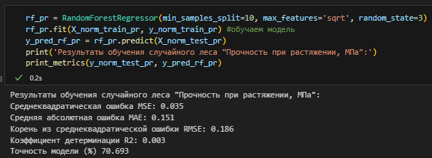
Случайный лес
Модуль упругости при растяжении
Прочность при растяжении

Slide 11
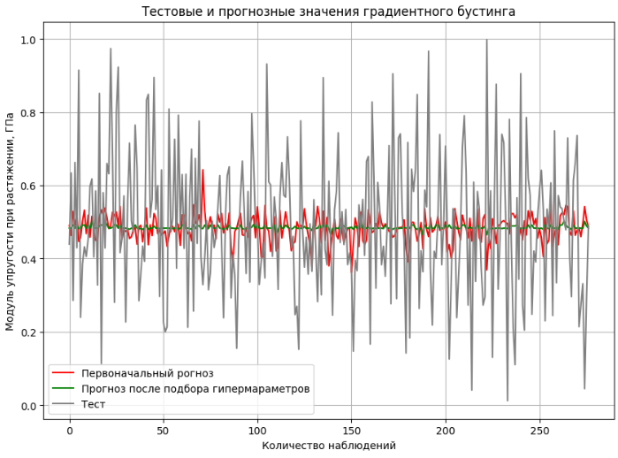
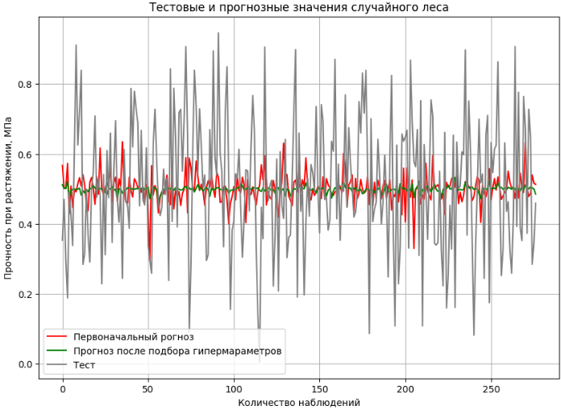
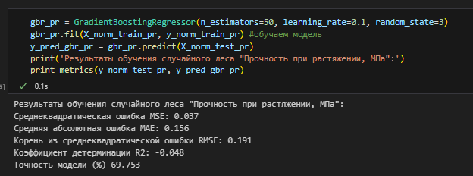
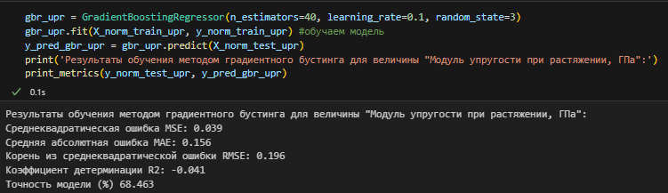
Градиентный бустинг
Модуль упругости при растяжении
Прочность при растяжении

Slide 12
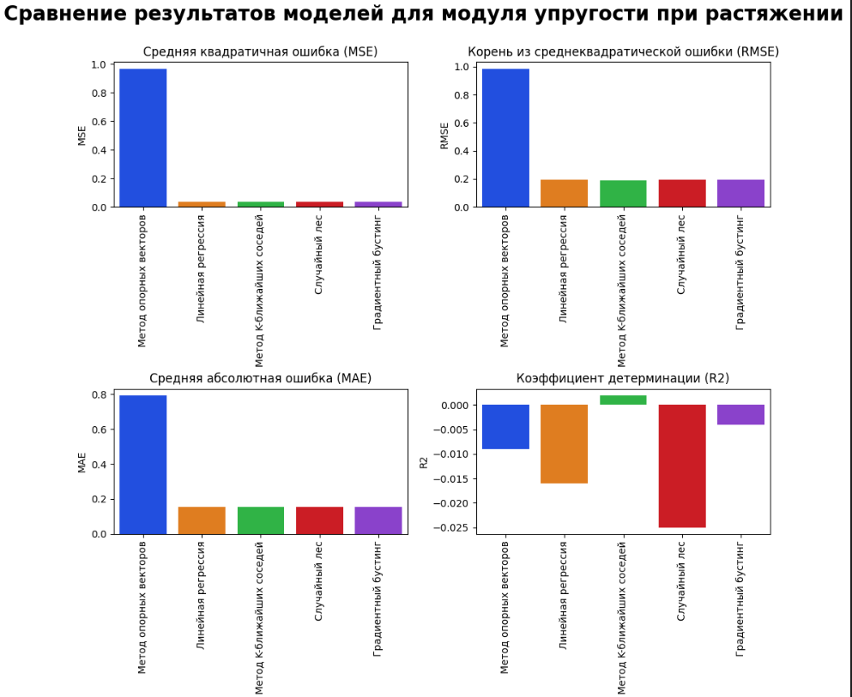
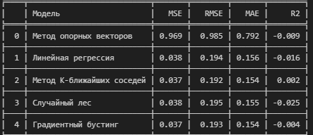
Построение моделей прогнозирования модуля упругости и прочности при растяжении
Сравнение моделей для прогнозирования
Модуль упругости при растяжении

Slide 13
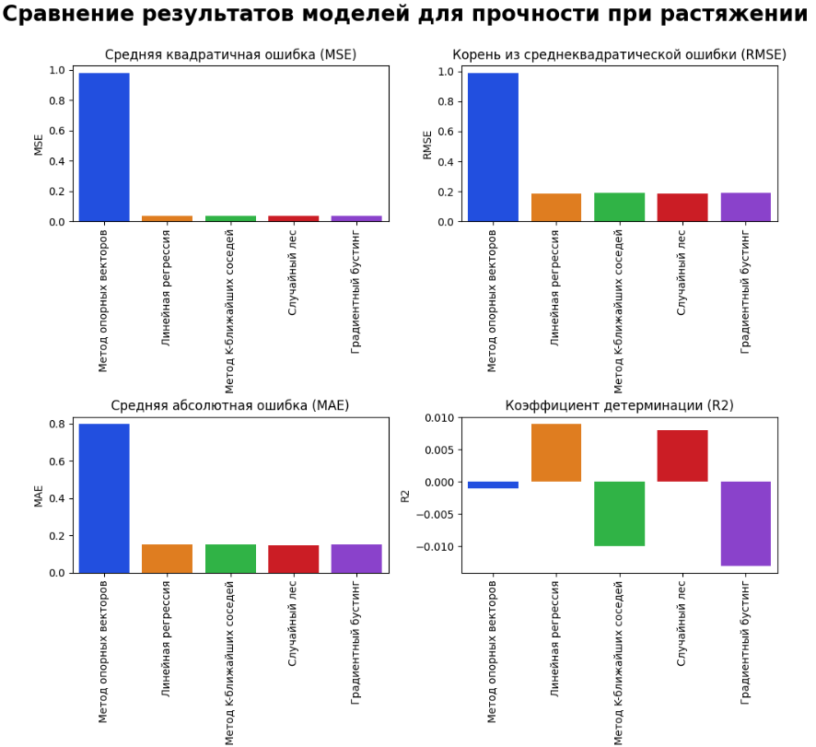
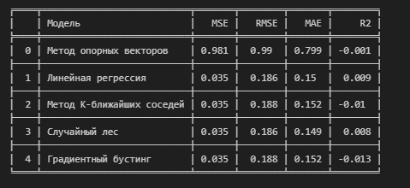
Построение моделей прогнозирования модуля упругости и прочности при растяжении
Сравнение моделей для прогнозирования
Прочность при растяжении

Slide 14
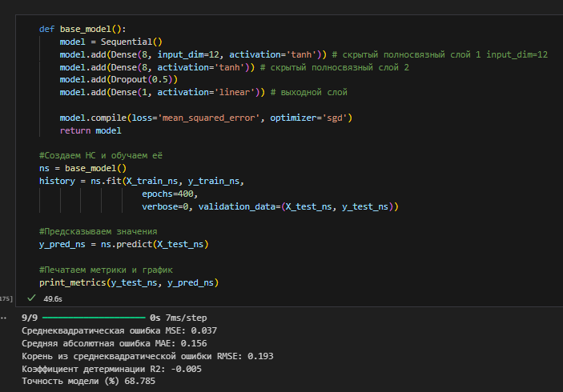
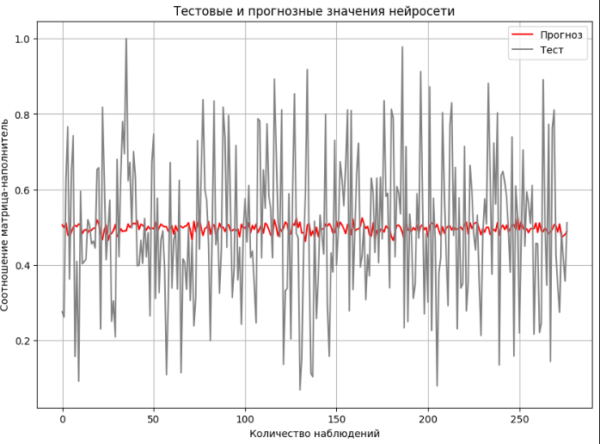
Разработка НС для прогнозирования Соотношения матрица-наполнитель
11 входных признаков, 1 - целевой.
Нейронную сеть строим с помощью класса Sequential библиотеки keras.
Параметры НС:
Входной слой: полносвязный, 8 нейронов, ФА tanh;
Один скрытый полносвязный слой с 8 нейронами, ФА tanh;
Один Dropout слой;
Выходной слой: полносвязный, 1 нейрон, ФА leaner;
loss-функция: среднеквадратичная ошибка (mean_squared_error).

Slide 15
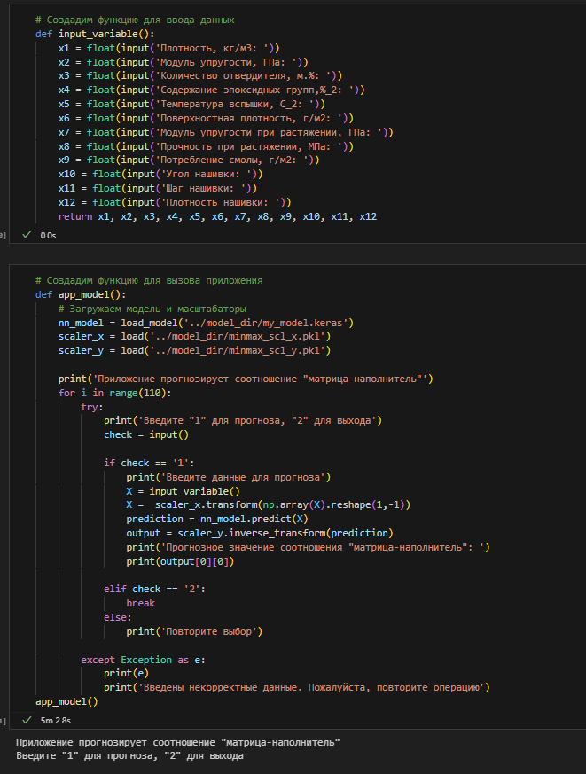
Консольное приложение
Приложение прогнозирует соотношение матрица-наполнитель в соответствии с обученной нейронной сетью

Slide 16
Заключение
Рассмотренные модели машинного обучения: метод опорных векторов, линейная регрессия, метод К-ближайших соседей, случайный лес, градиентный бустинг, нейронная сеть показали неудовлетворительные результаты при прогнозировании целевых переменных даже с учетом подбора гиперпараметров.
Для достижения целей работы необходимо провести более обширное исследование, включающее:
- привлечение большего количества моделей машинного обучения;
- осуществление более тщательный подбора гиперпараметров для каждой модели
- экспертная оценка фактического влиянии исследуемых параметров на целевые переменные, и на основании нее избавиться от малозначительных переменных, или провести дополнительные эксперименты.

